Slide 1
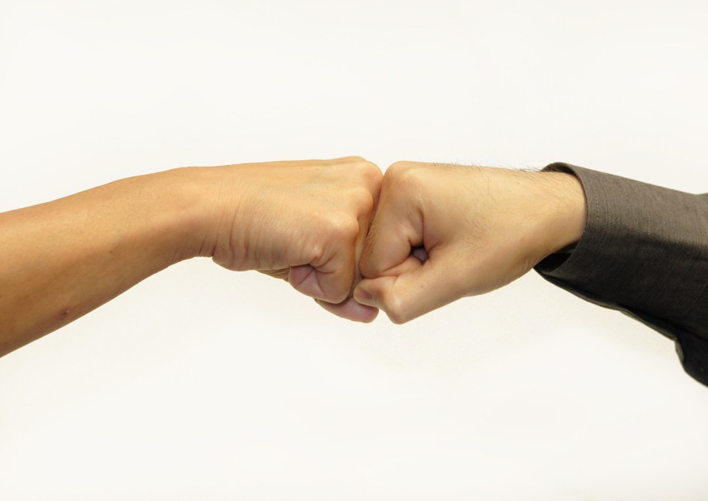

Slide 2
УМК «Планета знаний» 4 класс
Урок литературного чтения
Раздел «Мир детства»
В.А.Солоухин «Ножичек с костяной ручкой»
Выполнила: Беленко Лидия Владимировна,
учитель высшей категории
МБОУ гимназии № 53
г. Нижнего Новгорода

Slide 3
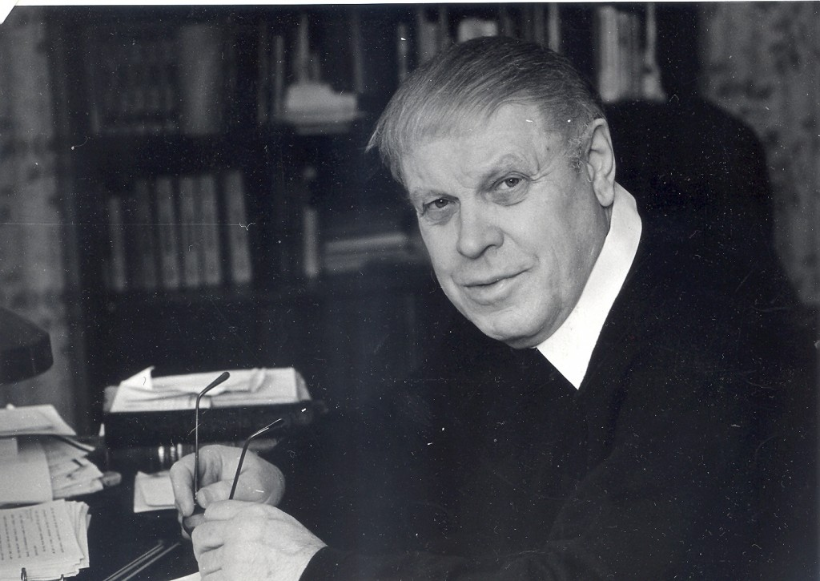
Владимир Алексеевич Солоухин (1924 -1997)
о путешествиях по владимирской земле;
о русском искусстве;
о жизни взрослых и детей

Slide 4
Урок-размышление
Всегда ли человек проживает жизнь «без сучка и задоринки»?
Как быть честным, если ты оступился?
________________________________________
Без сучка и задоринки – без помех и осложнений, легко и гладко, имеется в виду, что какое-либо дело или событие совершается без затруднений, препятствий (Мелерович А.М., Мокиенко В.М. «Фразеологизмы в русской речи»)

Slide 5
Бесценное сокровище
срезать ореховую палку | вырезать свисток | зачинить карандаш
острый ножичек
умение Вовы работать ножом
сноровка Вовы
терпение мальчика
Ножичек сам не умеет ничего делать. Важно, в какие руки он попадает. Какие руки – такая и работа.

Slide 6
Ножичек пропал!
Пропажа нашлась
обида
жалость
радость
огорчение
ужас
растерянность
беспокойство
зависть
недоумение

Slide 7
Ножичек пропал!
Пропажа нашлась
обида;
жалость;
радость;
огорчение;
ужас;
растерянность;
беспокойство;
зависть
недоумение
разнообразие чувств, нахлынувших в одно мгновение;
не радость;
желание провалиться сквозь землю

Slide 8
1. «Одна из самых трудных человеческих психологических задач» 2. «Горькое столкновение неопытного мальчишеского сердца с жизнью только ещё начинающейся»
Будучи взрослым В.А.Солоухин вновь возвращается к пережитому в детстве, размышляет над поступком маленького Вовы. Этим помогает нам понять мальчика, учит разбираться в своих поступках.

Slide 9
Что помогло мальчику остаться честным?
СОВЕСТЬ

Slide 10
заставляет размышлять о поступках
заставляет говорить правду
критически оценивать поступки
СОВЕСТЬ
игнорирует хитрые оправдания
напоминает об ответственности

Slide 11
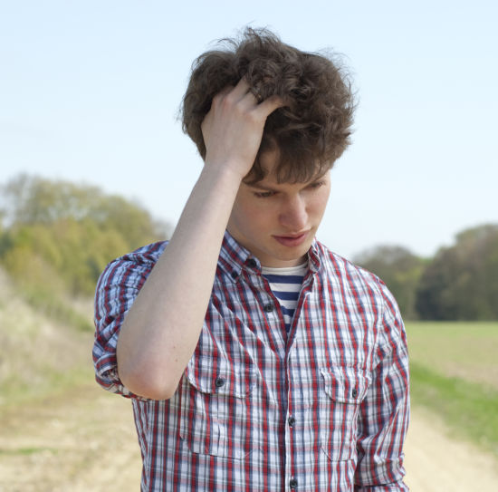
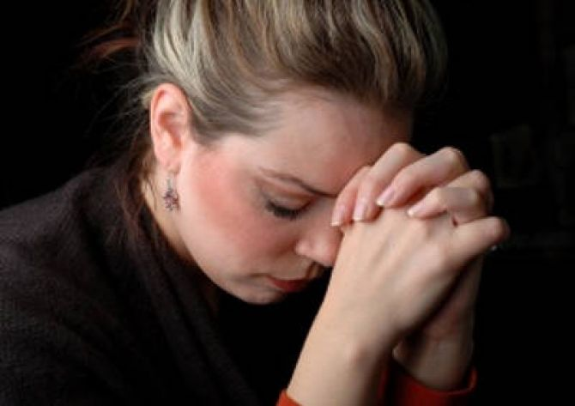
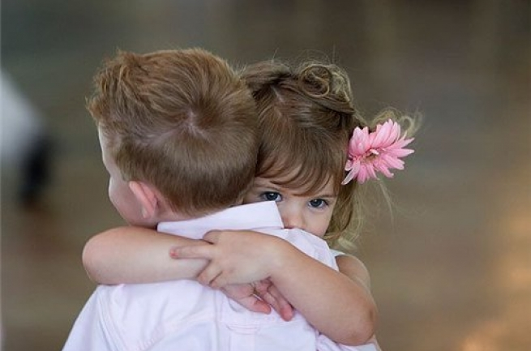
стыд вина раскаяние извинение прощение

Slide 13
Не спеши обвинять, осуждать кого--либо, разберись в создавшейся ситуации и достойно выйди из неё.
Дружеский совет

Slide 14
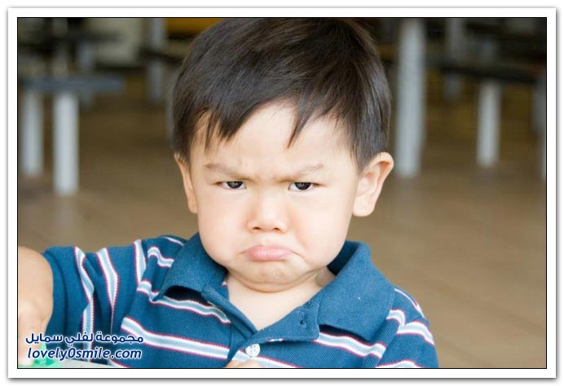
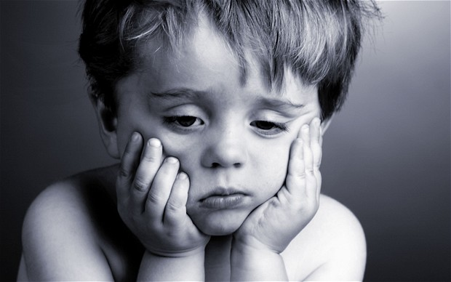
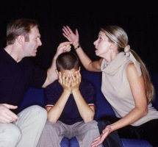
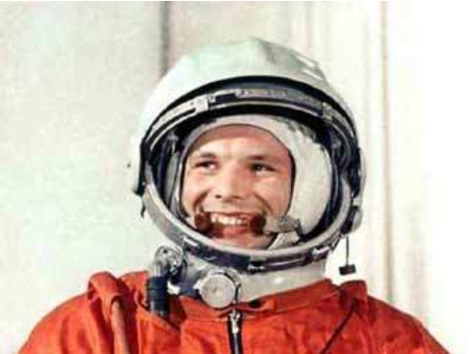
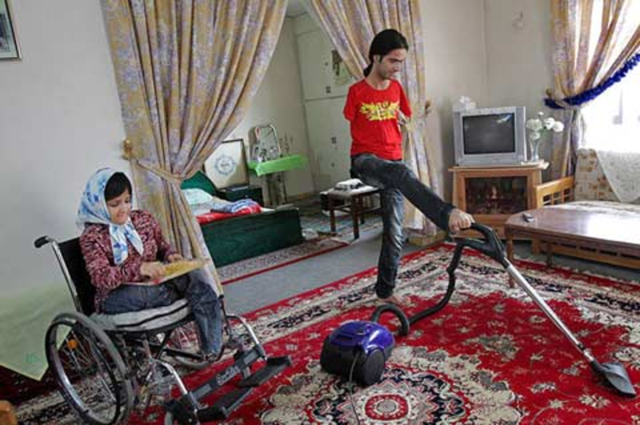
Посеешь поступок –пожнёшь привычку, Посеешь привычку – пожнёшь характер, Посеешь характер – пожнёшь судьбу.

Slide 15
Домашнее задание
Стр. 70 вопросы 6-7
2
а) написать синквейн (темы: «Ребята», «Совесть», своя тема, связанная с рассказом);
б) записать фразеологизмы (или пословицы) со словом «совесть»

Slide 16
Проверь себя
Всегда ли человек проживает жизнь «без сучка и задоринки»?
Как быть честным, если ты оступился?

Slide 17
Я узнал(а)… Я всё знал(а)… Мне было интересно… Расскажу дома маме и папе… Буду всегда…

Slide 18
Не делай того, что осуждает твоя совесть, и не говори того, что не согласно с правдой. Соблюдай это самое важное, и ты выполнишь всю задачу своей жизни. Марк Аврелий

Slide 20
Спасибо!
Ученики. Собранные, организованные. Думали, размышляли, помогали. Дети высказывали свои мысли. Молодцы!

